Slide 1

23 DE AGOSTO DE 2016
Fundos de Investimento ao Desenvolvimento
Científico e Tecnológico
- FNDCT e FUNTTEL -
Paulo Mól
Superintendente IEL

Slide 2

Brasil investe pouco em P&D...
Dispêndios nacionais em P&D em relação ao produto interno bruto (PIB)
de países selecionados, 2010-2014
Em %
Coreia
Japão
Alemanha
EUA
França
China
Reino Unido
Brasil
Fonte: Banco Mundial, OCDE, MCTIC- 2015
Notes:
Há um aumento do % destinado à P&D, contudo, entre os países selecionados, ainda somos o país que menos investe em P&D.

Slide 3
... e é pouco inovador
Taxa de inovação na indústria extrativa e de transformação (1998-2011)
BAIXO ÍNDICE DE INOVAÇÃO
(PRODUTO E PROCESSO)
PARA O MERCADO NACIONAL
Fonte: PINTEC/IBGE, 2011

Slide 4
PARA MELHORAR OS INDICADORES DE CT&I DO PAÍS,
É PRECISO FORTALECER
O SISTEMA DE FINANCIAMENTO

Slide 5
Sistema de Financiamento à CT&I no Brasil
As bases da estrutura brasileira de financiamento à ciência e tecnologia (C&T) datam dos anos 1950-60, quando foram criados, entre outros, a FINEP (1967) e o FNDCT (1969)
A fim de garantir maior regularidade e escala do orçamento, no final dos anos 1990 começou a ser construído um novo padrão de financiamento, com a criação dos Fundos Setoriais, que passaram a integrar o FNDCT
Os Fundos Setoriais foram criados vinculados aos setores produtivos, tanto pela fonte de financiamento quanto pela alocação dos recursos
Em que pesem os avanços observados desde então, o sistema de financiamento precisa ser fortalecido, e isso implica enfrentar alguns grandes obstáculos:
  Instabilidade de recursos
  Ausência de estratégia na alocação dos recursos
  Governança frágil

Slide 6
Fundo Nacional de Desenvolvimento Científico e Tecnológico - FNDCT
Criado em 1969
Objetivo:
Financiar a inovação e o desenvolvimento científico e tecnológico
(Lei nº 11.540/2007)
Principal fonte de receita:
  Incentivos fiscais (sobretudo os Fundos Setoriais)
Modalidades de financiamento:
  Financiamento reembolsável – crédito para inovação nas empresas
  Financiamento não reembolsável – financiamento a ICTs, subvenção econômica para empresas, equalização de encargos financeiros nas operações de crédito
  Investimento – em fundos e diretamente nas empresas
Notes:
Os recursos do FNDCT também podem ser repassados à Finep para realização de operações de crédito.
Neste caso, os recursos não estão alocados no orçamento do Fundo, mas integram as “Operações Oficiais de Crédito”, na forma de “Recursos sob a Supervisão do FNDCT/MCTI”. Funcionam como empréstimos, cujos recursos a Finep devolve acrescido de juros.

Slide 7
Fundo para o Desenvolvimento Tecnológico das Telecomunicações - FUNTTEL
Criado em 2000
Objetivos:
  Estimular a inovação tecnológica, incentivar a capacitação de recursos humanos, fomentar a geração de empregos e promover o acesso de PME a recursos de capital
  (Lei no. 10.052/2000)
Principais fontes de receita:
  Contribuição de 0,5% sobre a receita bruta das empresas de telecomunicações
  Contribuição de 1% sobre a arrecadação bruta de eventos participativos realizados por meio de ligações telefônicas
Aplicação dos recursos:
  ICTs e empresas

Slide 8
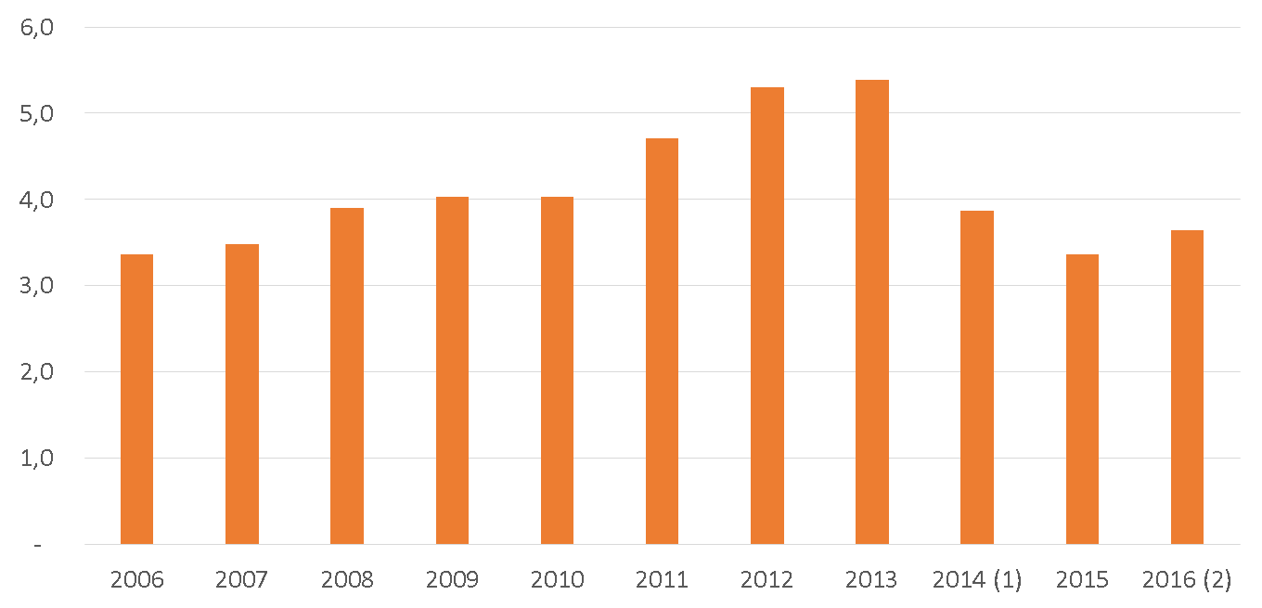
FNDCT: evolução da arrecadação
Arrecadação do FNDCT, 2006-2016
R$ bilhões
(valores constantes)
Fonte: FINEP, 2016.
Notas: Valores Constantes – Média Anual – IGP – DI – Dez/2015. Não considera reserva de contingência.
(1) Primeiro ano sem royalties do petróleo; (2) Arrecadação projetada.
Notes:
2013-2014: Queda devido à retirada do CT Petro.

Slide 9
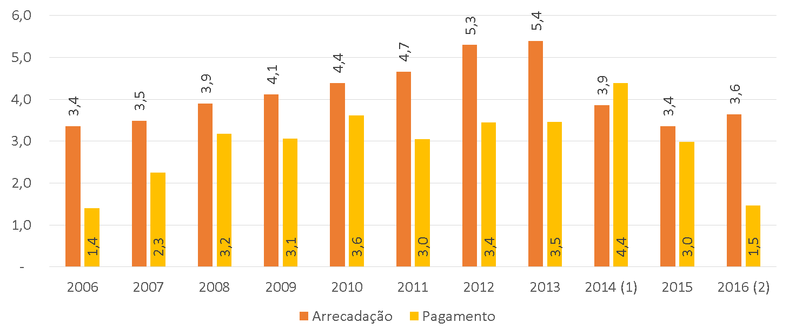
Orçamento executado é sistematicamente inferior à arrecadação
Recursos do FNDCT x Orçamento executado, 2006-2016
R$ bilhões
(valores constantes)
Fonte: FINEP, 2016.
Nota: Valores Constantes – Média Anual – IGP – DI – Dez/2015. (1) Primeiro ano sem royalties do petróleo; (2) Arrecadação projetada.
Notes:
1º PROBLEMA: orçamento executado é sistematicamente inferior à arrecadação.
A insuficiência e instabilidade de recursos, em parte são causadas pelos sucessivos contingenciamentos.
A instabilidade nos recursos prejudica, em especial, a capacidade de investimento da Finep, que tem no FNDCT uma importante fonte de receita.
Entre 2006 e 2016, foram executados 70% do orçamento. Mas em alguns anos, como 2011 a 2013, a execução ficou em torno de 65%, e em 2016 estima-se gastar apenas 40% do total arrecadado.
2014 = o volume gasto foi maior do que o arrecadado devido à aprovação de crédito suplementar

Slide 10
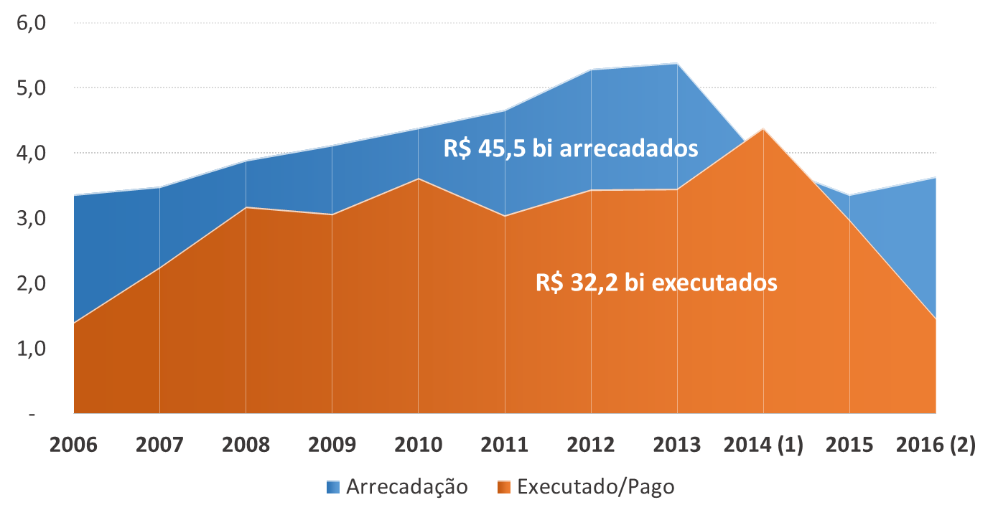
30% dos recursos do FNDCT não executados
Recursos do FNDCT x Orçamento executado, 2006-2016
R$ bilhões
(valores constantes)
Corte:
R$ 13,2 bi
Fonte: FINEP, 2016.
Nota: Valores Constantes – Média Anual – IGP – DI – Dez/2015.(1) Primeiro ano sem royalties do petróleo; (2) Arrecadação projetada.

Slide 11
Previsão de grande contingenciamento em 2017
compromete as ações de CT&I
R$ milhões
Quase R$ 3 bi para Reserva de Contingência
(55% da arrecadação)
Apenas R$ 55 milhões para novas ações com recursos de Subvenção Econômica
R$ 380 milhões para convênio, incluindo o CT-Infra
R$ 200 mil para Investimento em Fundos
Fonte: FINEP, 2016

Slide 12
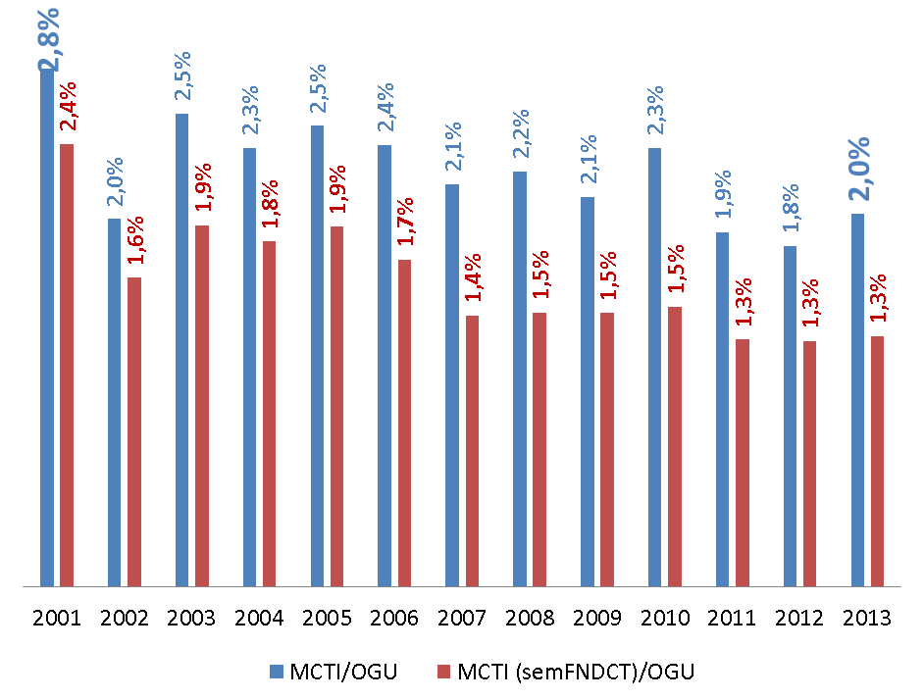
Aumento do FNDCT não impediu queda na participação dos recursos para CT&I no Orçamento Geral da União
Participação do MCTIC no Orçamento Geral da União
A participação do MCTIC no OGU caiu de 2,8% em 2001 para cerca de 2,0% em 2013
A queda da participação dos Fundos Setoriais é ainda mais expressiva
Os Fundos Setoriais foram criados com o objetivo de aportar recursos adicionais para o MCTIC, o que deveria se traduzir em elevação da participação do MCTIC no OGU
(**) Despesas do Executivo Federal - exclusive Judiciário, Legislativo, Previdência e Encargos Especiais
Fonte: MCTI e FNDCT, a partir de 2001: Siga Brasil, consulta realizada em 14-02-2014
Notes:
2º PROBLEMA a ser levantado quanto à operacionalização desse fundo público: tendência de uso dos investimentos do FNDCT em substituição aos recursos do MCTIC.
Os Fundos Setoriais foram criados com o objetivo de aportar recursos adicionais para o MCTIC, o que deveria se traduzir em elevação da participação do MCTIC no Orçamento Geral da União (OGU).
A participação do MCTIC no OGU , no entanto, caiu de 2,71% em 1998 (ano anterior à criação dos Fundos Setoriais) para 1,89% em 2011. O percentual máximo desta participação foi em 2003 (2,52%).
Sem os fundos setoriais – FNDCT – a participação do Orçamento do MCTIC no OGU chegou ao mínimo em 2011 (1,32%)

Slide 13
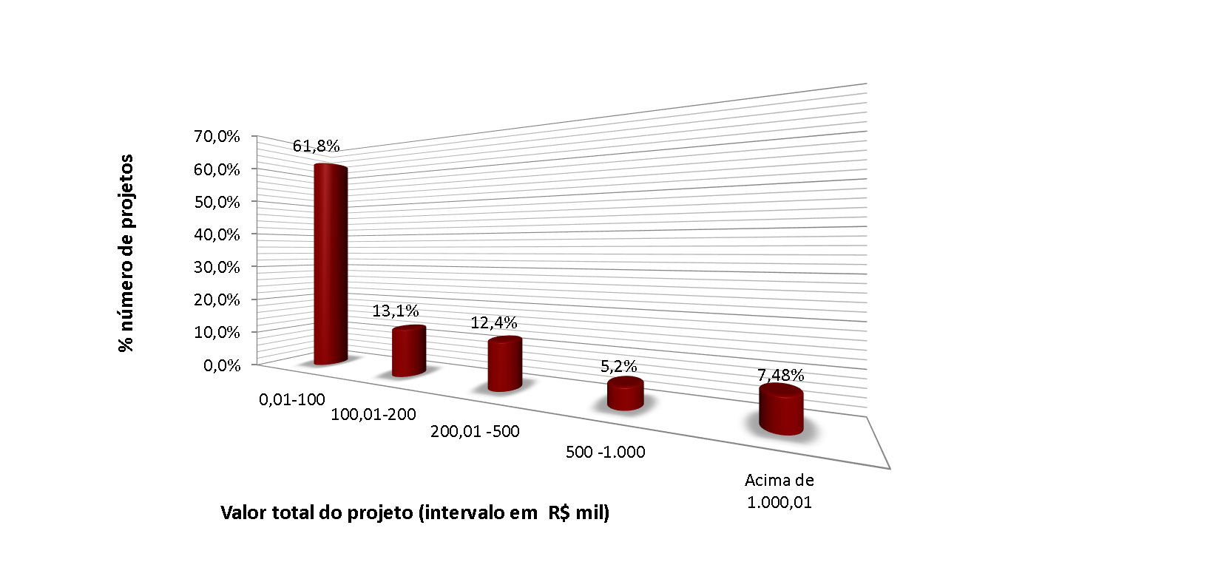
Forte pulverização dos recursos
e falta de foco em projetos estratégicos
Fundos Setoriais:
Tamanho e número de projetos contratados, 1999-2011
Fonte: MCTI
Notes:
3º PROBLEMA: fragmentação dos recursos e falta de foco em projetos estratégicos.
O gráfico sobre os projetos contratados, mostra que os recursos são muito dispersos, o que sugere que não estão sendo priorizados projetos estratégicos para o país.
A tendência em investir em projetos menos robustos, diminui as chances de se produzir conhecimento novo, tecnologias disruptivas e de dar saltos tecnológicos. Grande parte do baixo retorno econômico, científico e social do investimento público em CT&I pode ser explicado por essa realidade.
O balanço de projetos apoiados entre 1999 e 2011 revela:
18 mil projetos pequenos com valores abaixo de 100 mil e 2.200 projetos com valor acima de R$ 1 milhão.
As ações transversais contrataram 12 mil projetos, no valor total de R$2,6 milhões, com valor médio de R$204 mil. Foram contratados:
12.266 projetos (95% do total de projetos e 61% dos recursos), com valor médio de R$ 131 mil.
108 projetos (0,8% do total de projetos e 7,65% dos recursos) por meio de carta convite, com valor médio unitário de R$ 1,8 milhão
553 projetos por encomenda (4,2% do total de projetos e 31,2% dos recursos, com valor unitário médio de R$1,4 milhão
Financiados 5 eventos com valor unitário médio de R$ 350 mil.

Slide 14
Pequena parcela dos recursos alocada nas empresas
Aplicação do orçamento do FNDCT em 2013
Apesar de o fomento à inovação ser objetivo do FNDCT (e sobretudo dos Fundos Setoriais), a maior parte dos recursos financia projetos em universidades e centros de pesquisa
A missão do Fundo vem sendo apenas parcialmente atendida
Fonte: FINEP, 2013
Notes:
4º PROBLEMA: a maior parte do orçamento vai para subvenção às universidades e instituições de pesquisa.
A subvenção às empresas, a equalização da taxa de juros cobradas pela Finep em empréstimos para inovação e o investimento direto em empresas inovadoras por meio de capital de risco representaram apenas 21% dos valores aplicados em 2013.

Slide 15
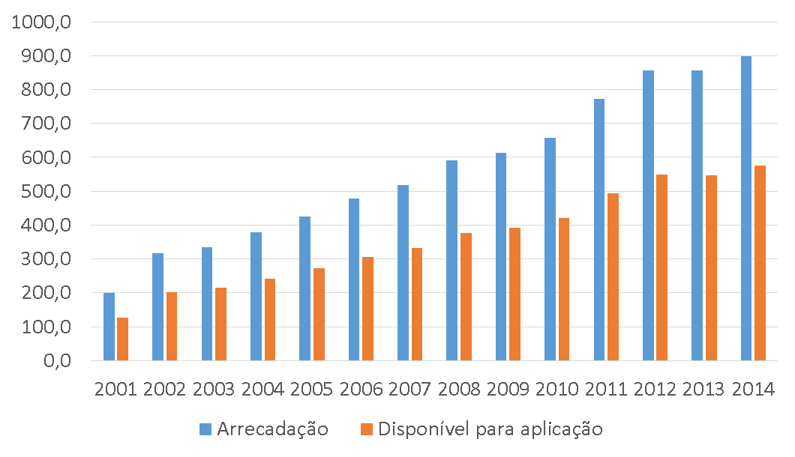
FUNTTEL tem arrecadação crescente,
mas também é alvo sistemático de contingenciamentos
Recursos do FUNTTEL x Orçamento disponível para aplicação,
2001-2014
R$ milhões (valores correntes)
2014:
Reserva de Contingência de R$ 291 milhões
Nota: Elaborado pela CNI com base no Orçamento Geral da União (aplicação) e na regra de constituição do Fundo, desconsiderando as parcelas destinadas à DRU e ao CT-INFRA (arrecadação efetiva).
Notes:
Os dados relativos à aplicação do FUNTTEL foram extraídos do Orçamento Geral da União. Já os dados de arrecadação foram construídos com base na regra de constituição do Fundo, desconsiderando as parcelas destinadas a DRU e ao CTINFRA. Trata-se, portanto, da arrecadação efetiva.
O fato de que os recursos estejam previstos no orçamento não significa, porém, que eles poderão ser utilizados. Existe ainda a possibilidade de que venham a integrar a chamada reserva de contingência ou que venham a ser contingenciados ao longo da execução orçamentária.

Slide 16
Conclusões
O Brasil conta hoje com instituições e instrumentos para apoiar o processo de inovação. Mas há gargalos relacionados à sustentabilidade, escala e operação dos instrumentos.
Nos últimos 11 anos, o FNDCT teve corte de 30% no valor arrecadado. Os constantes cortes e contingenciamentos geram instabilidade para o sistema de CT&I.
Os recursos arrecadados pelo FNDCT estão substituindo recursos orçamentários do MCTIC. O compromisso com a inovação passa por assegurar dotação orçamentária adequada para o MCTIC e suas agências.
A dispersão dos recursos em um número elevado de projetos de baixo valor reduz a efetividade dos gasto e o impacto sobre a capacidade de inovação das empresas, além de inviabilizar projetos estratégicos.
A participação das empresas no FNDCT tem sido relativamente limitada, seja no âmbito dos projetos cooperativos, subvenções ou crédito.

Slide 17
Conclusões
  Resultado: os fundos públicos para CT&I não têm sido capazes de induzir mudanças significativas na ciência, tecnologia e inovação.
  É importante garantir maior transparência à gestão dos recursos dos Fundos Setoriais:
  Valorizar o papel dos Comitês Gestores e dos setores produtivos na orientação estratégica dos fundos setoriais.
  Criar mecanismo formal para a definição das ações transversais com participação dos representantes do governo, academia e setores produtivos.
  Em síntese, além de assegurar a plena execução do FNDCT e do FUNTTEL, é preciso repensar as diretrizes estratégicas para as ações dos mesmos, delimitar com mais clareza objetivos e campos de ação, de modo que o papel estratégico dos fundos de investimento sejam cumpridos.

Slide 18
23 DE AGOSTO DE 2016
Fundos de Investimento ao Desenvolvimento
Científico e Tecnológico
- FNDCT e FUNTTEL -
Paulo Mól
Superintendente IEL

